Slide 1
Python编程 ——从数据分析到数据科学
朝乐门
中国人民大学
chaolemen@ruc.edu.cn

Slide 2
15.元组
朝乐门
中国人民大学
chaolemen@ruc.edu.cn

Slide 3
本章内容提要
▼第二篇 Python基础
► 15.元组
15.1定义方法
15.2主要特征
15.3基本用法
15.4应用场景

Slide 4
15.1 定义方法
▼第二篇 Python基础
► 15.元组
In[1]:
myTuple1=(1,3,5,7,2)
print(myTuple1)
Out[1]:
(1, 3, 5, 7, 2)
In[2]:
1,3,5,7,2
Out[2]:
(1, 3, 5, 7, 2)

Slide 5
15.1 定义方法
▼第二篇 Python基础
► 15.元组
In[3]:
myTuple2=myTuple1
print(myTuple2)
(1, 3, 5, 7, 2)
In[4]:
myTuple3=tuple("Data")
myTuple3
Out[4]:
('D', 'a', 't', 'a')

Slide 6
15.1 定义方法
▼第二篇 Python基础
► 15.元组
In[5]:
myTuple4=1,3,5,7,2
print(myTuple4)
(1, 3, 5, 7, 2)

Slide 7
15.2 主要特征
▼第二篇 Python基础
► 15.元组
In[6]:
1,3,5,7,2
Out[6]:
(1, 3, 5, 7, 2)

Slide 8
15.2 主要特征
▼第二篇 Python基础
► 15.元组
In[7]:
myTuple=1,3,5,7,2
myTuple[2]=100
---------------------------------------------------------------------------
TypeError Traceback (most recent call last)
<ipython-input-7-2a123938adb2> in <module>()
1 myTuple=1,3,5,7,2
----> 2 myTuple[2]=100 #报错，原因：“元组” 为不可变对象。
TypeError: 'tuple' object does not support item assignment

Slide 9
15.2 主要特征
▼第二篇 Python基础
► 15.元组
In[8]:
myList=[1,3,5,7,2]
myList[2]=100
myList
Out[8]:
[1, 3, 100, 7, 2]
In[9]:
myTuple=1,3,5,7,2
myTuple[2:5]
Out[9]:
(5, 7, 2)

Slide 10
15.2 主要特征
▼第二篇 Python基础
► 15.元组
In[10]:
myTuple=1,3,5,7,2
len(myTuple)
Out[10]:
5
In[11]:
myTuple=1,3,5,7,2
print(sorted(myTuple))
Out[11]:
[1, 2, 3, 5, 7]

Slide 11
15.2 主要特征
▼第二篇 Python基础
► 15.元组
In[12]:
myTuple=1,3,5,7,2
myTuple.sort()
---------------------------------------------------------------------------
AttributeError Traceback (most recent call last)
<ipython-input-12-6db45af06068> in <module>()
1 myTuple=1,3,5,7,2
----> 2 myTuple.sort()
3 #【提示】报错，原因：元组无此方法。
AttributeError: 'tuple' object has no attribute 'sort'

Slide 12
15.2 主要特征
▼第二篇 Python基础
► 15.元组
In[13]:
myTuple=1,3,5,7,2
5 in myTuple
Out[13]:
True
In[14]:
myTuple=1,3,5,7,2
myTuple.count(11)
Out[14]:
0

Slide 13
15.2 主要特征
▼第二篇 Python基础
► 15.元组
In[15]:
myTuple=1,3,5,7,2
x1,x2,x3,x4,x5=myTuple
x2
Out[15]:
3

Slide 14
15.3 基本用法
▼第二篇 Python基础
► 15.元组
In[16]:
x,y,z =1,2,3
print(x,y,z)
1 2 3
In[17]:
myTuple=(1,5,6,3,4)
print(myTuple)
print(len(myTuple))
print(max(myTuple))
(1, 5, 6, 3, 4)
5
6

Slide 15
15.3 基本用法
▼第二篇 Python基础
► 15.元组
In[18]:
myTuple=(11,12,13,12,11,11)
a1,a2,a3,a4,a5,a6=myTuple
a3
Out[18]:
13
In[19]:
myTuple=(11,12,13,12,11,11)
myTuple.count(11)
Out[19]:
3

Slide 16
15.4 应用场景
▼第二篇 Python基础
► 15.元组
In[20]:
def func(args1,*args2):
print(args1)
print(args2)
func("a","b","c","d","e","f")
a
('b', 'c', 'd', 'e', 'f')
In[21]:
def func(args1,**args2):
print(args1)
print(args2)
func("a",x1="b",x2="c",x3="d",x4="e",x5="f")
a
{'x1': 'b', 'x2': 'c', 'x3': 'd', 'x4': 'e', 'x5': 'f'}

Slide 17
15.4 应用场景
▼第二篇 Python基础
► 15.元组
In[22]:
def func():
return 1,2,3,4,5
func()
Out[22]:
(1, 2, 3, 4, 5)
In[23]:
1,2
Out[23]:
(1, 2)

Slide 18
15.4 应用场景
▼第二篇 Python基础
► 15.元组
In[24]:
x=1
y=2
x,y=y,x
print(x,y)
2 1

Slide 19

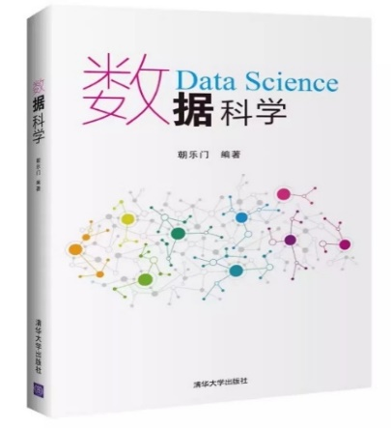



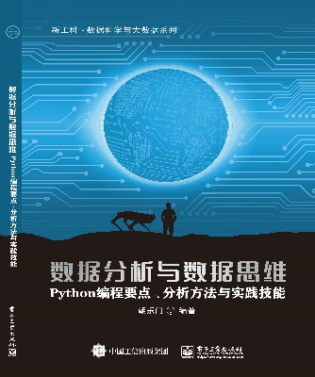
▼第二篇 Python基础
► 15.元组
chaolemen
@
ruc.edu.cn
参考书目
微信公众号
主讲人联系方式
主讲人微信

